Slide 1
ROZHOVOR NAD DÍLEM
Dva obrazy
Dvě díla se stejným námětem a odstupem sto a více let vedle sebe. Co se změnilo, co zůstalo, proč.
15 min · 10 až 14 let, 15 let a více
Notes:
Žáci srovnávají dvě díla podle konkrétních znaků (námět, kompozice, světlo, barva, gesto) a vyvozují, co proměna vypovídá o době. Základ historického a kritického myšlení nad obrazem.

Slide 2
CÍL HODINY
Porovnáte dvě díla se stejným námětem a pojmenujete, co se mezi nimi za sto a více let změnilo a co zůstalo stejné.

Slide 3
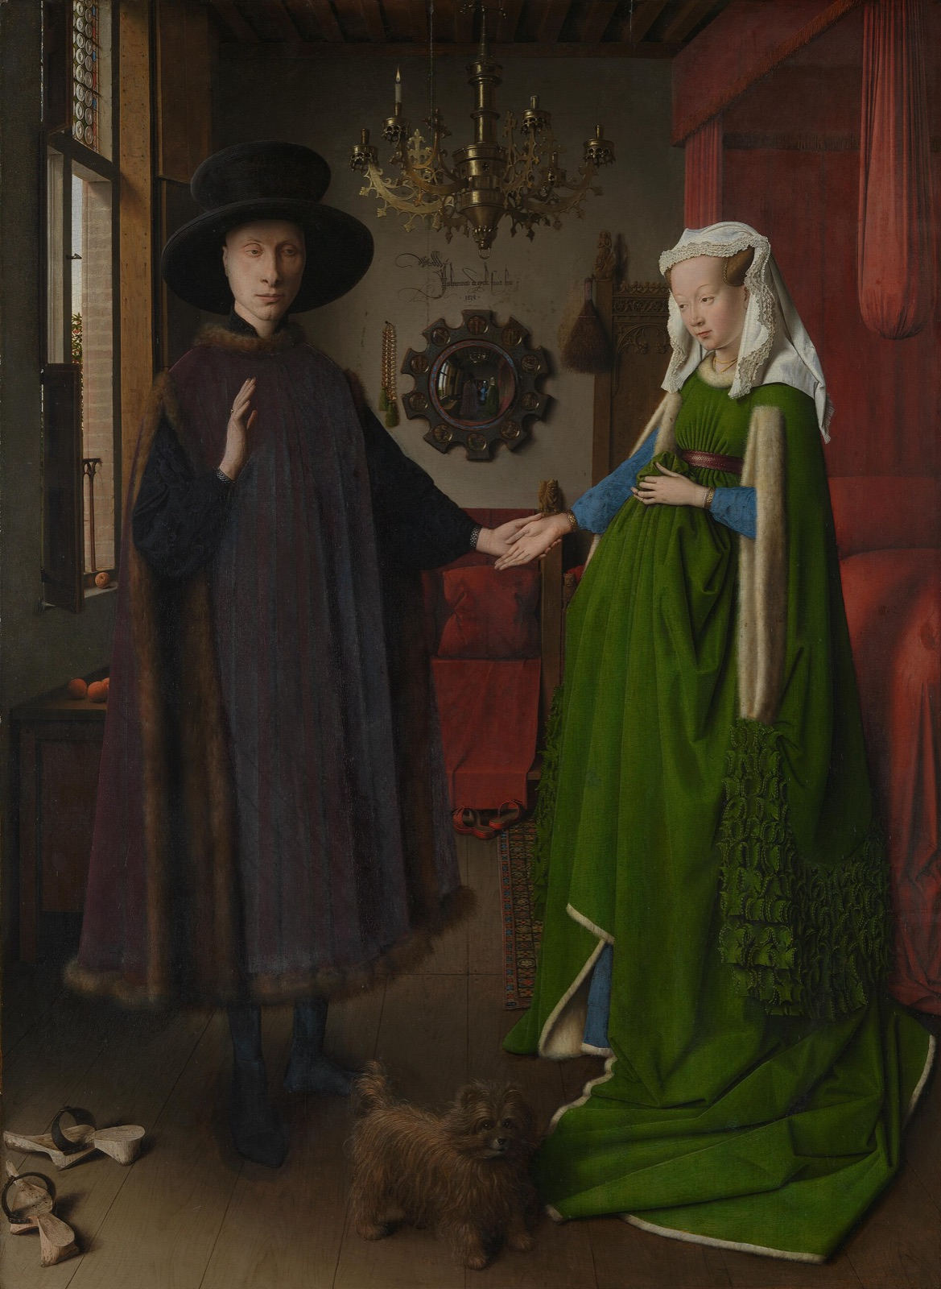
EVOKACE
Kdyby tenhle výjev maloval někdo o dvě stě let později, co by bylo jinak?

Slide 4
EVOKACE: ODHALENÍ POPISKU
Svatba manželů Arnolfiniových
Jan van Eyck · 1434 · National Gallery, London · Public domain

Slide 5
EVOKACE: VIDEO
A closer look at 'The Arnolfini Portrait'
3:59 · anglicky, české titulky automatickým překladem · The National Gallery
Přehrát video
https://www.youtube-nocookie.com/embed/wM6d9BOj4Ww
Notes:
Ukazuje, jak se z jednoho detailu, ze zrcadla nebo ze střevíců, čte celá doba. Přesně to pak žáci dělají u dvojice obrazů.

Slide 6
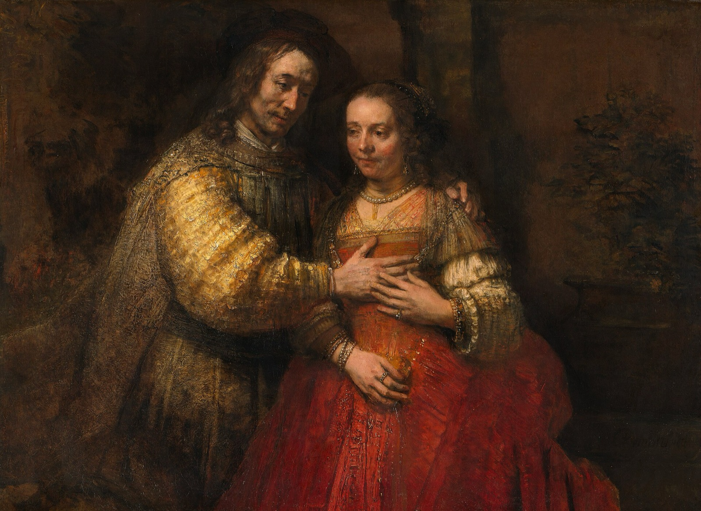
DÍLO 1 Z 7
Židovská nevěsta
Rembrandt van Rijn · asi 1665–1669 · Rijksmuseum · Public domain

Slide 7
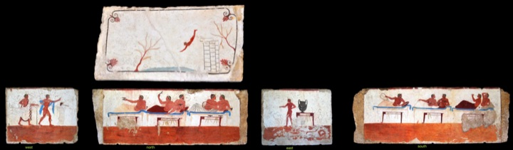
DÍLO 2 Z 7
Hrobka skokana – rozvinutý pohled na malovanou výzdobu
Neznámý řecký malíř z Poseidónie · asi 480–470 př. n. l. · Museo archeologico nazionale di Paestum · CC BY-SA 3.0

Slide 8
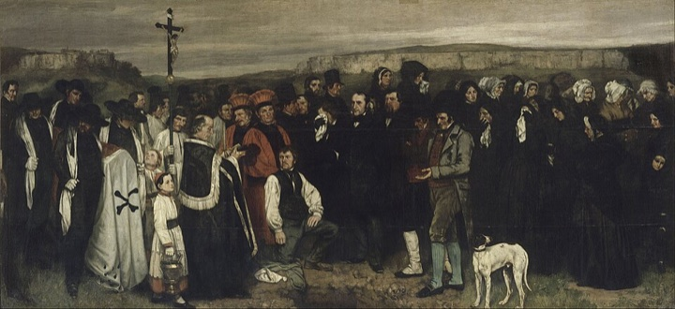
DÍLO 3 Z 7
Pohřeb v Ornans
Gustave Courbet · 1849–1850 · Musée d'Orsay, Paříž (inv. RF 325) · Public domain

Slide 9
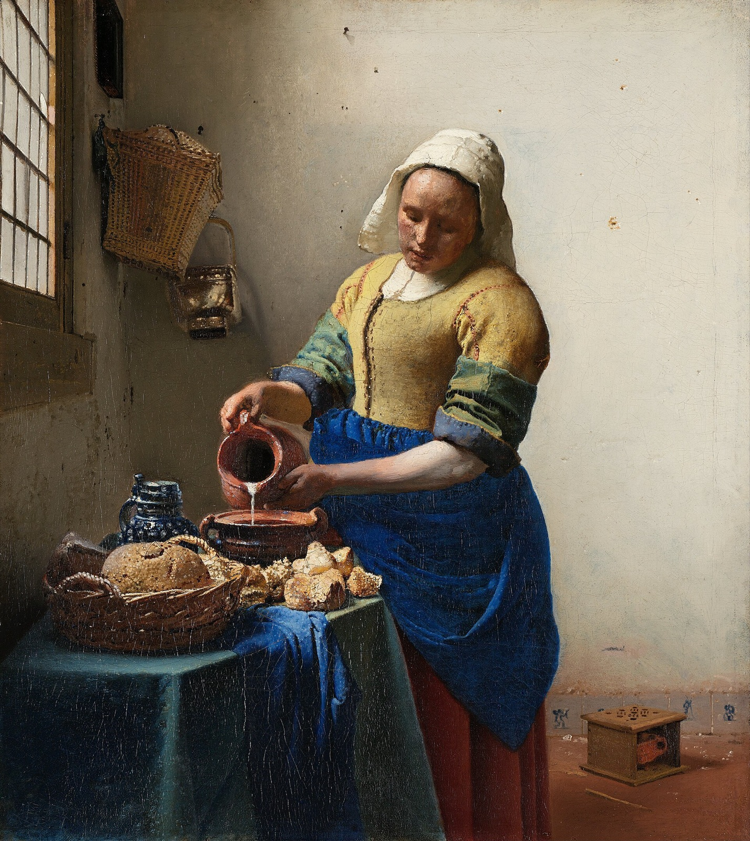
DÍLO 4 Z 7
Dojička
Jan Vermeer · 1660 · Rijksmuseum · Public domain

Slide 10
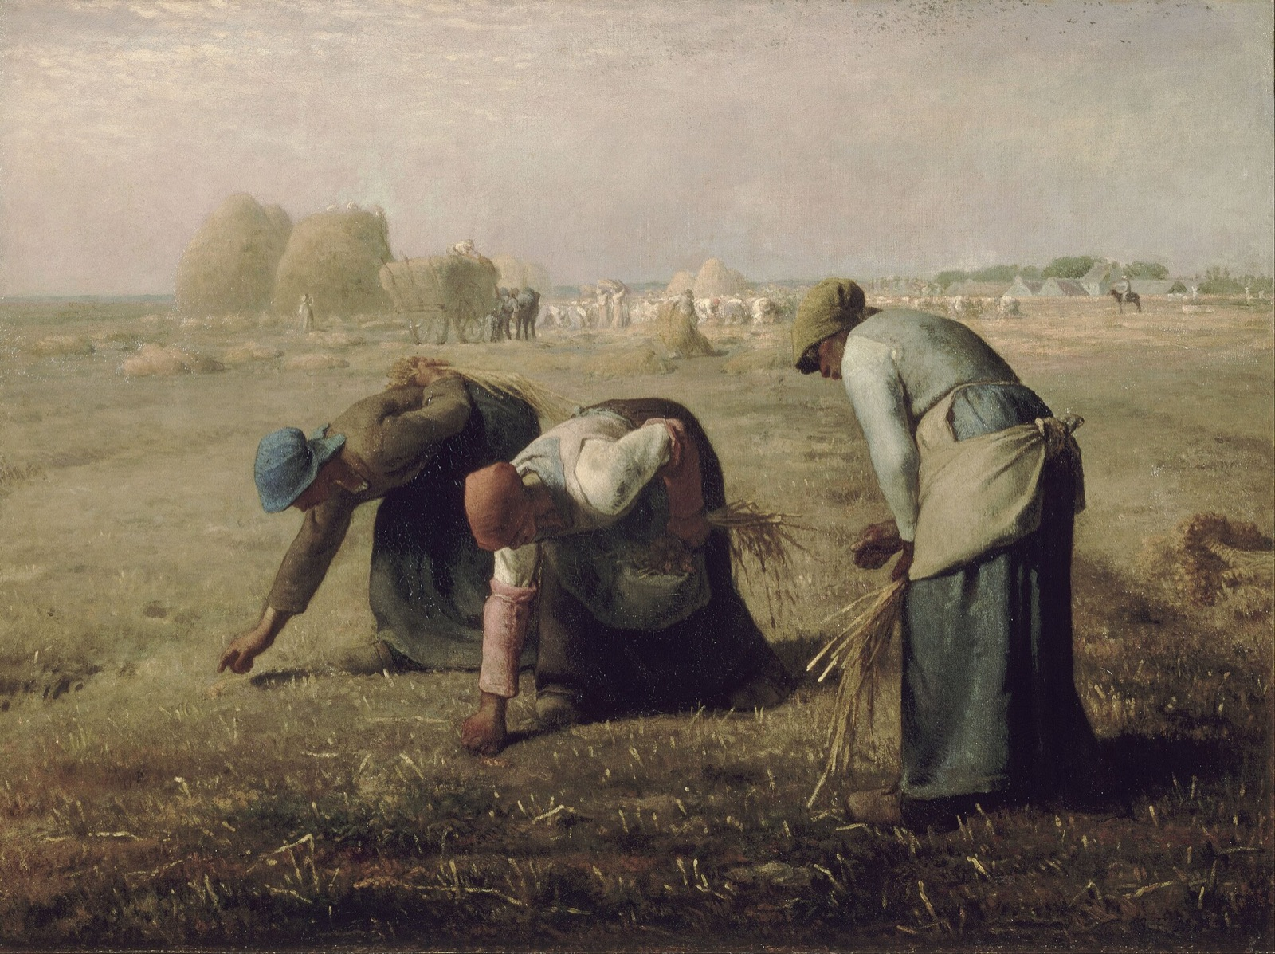
DÍLO 5 Z 7
Sběračky klasů
Jean-François Millet · 1857 · Muzeum Orsay · Public domain

Slide 11
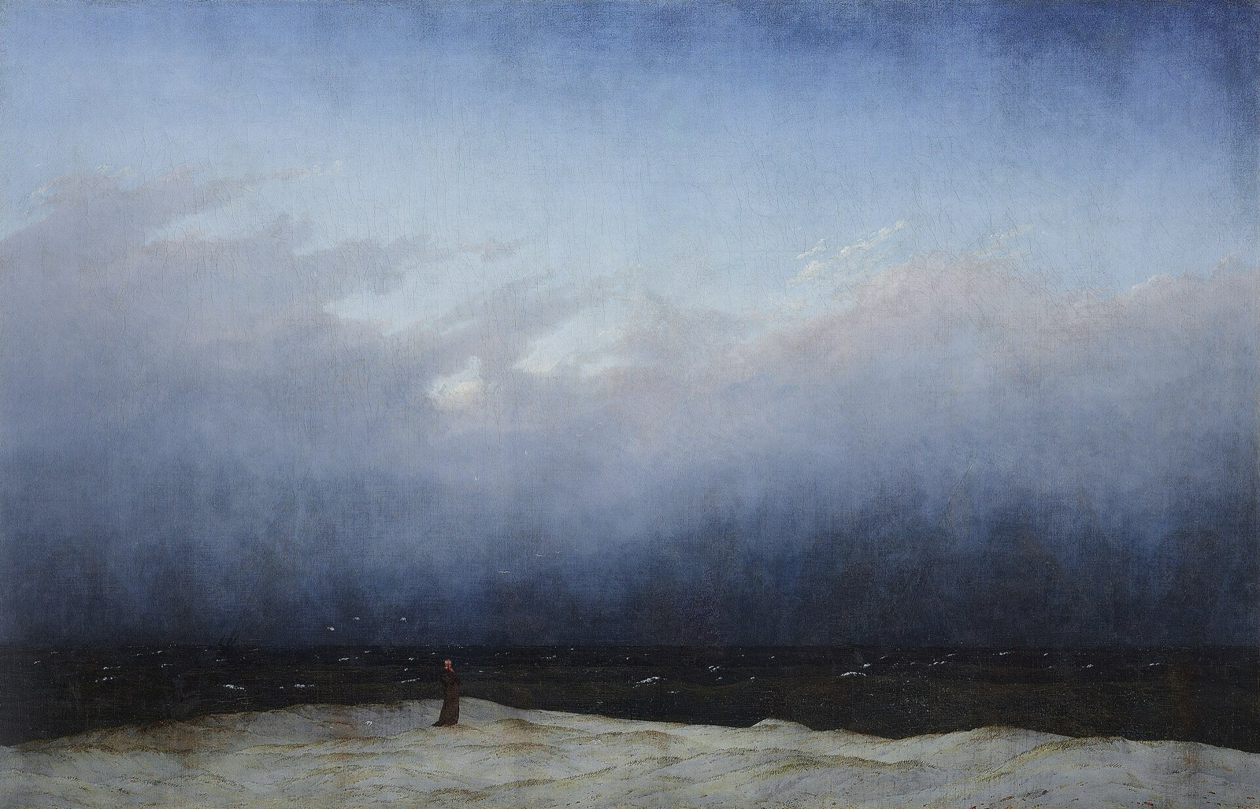
DÍLO 6 Z 7
Mnich u moře
Caspar David Friedrich · 1808–1810 · Alte Nationalgalerie, Berlin · Public domain

Slide 12
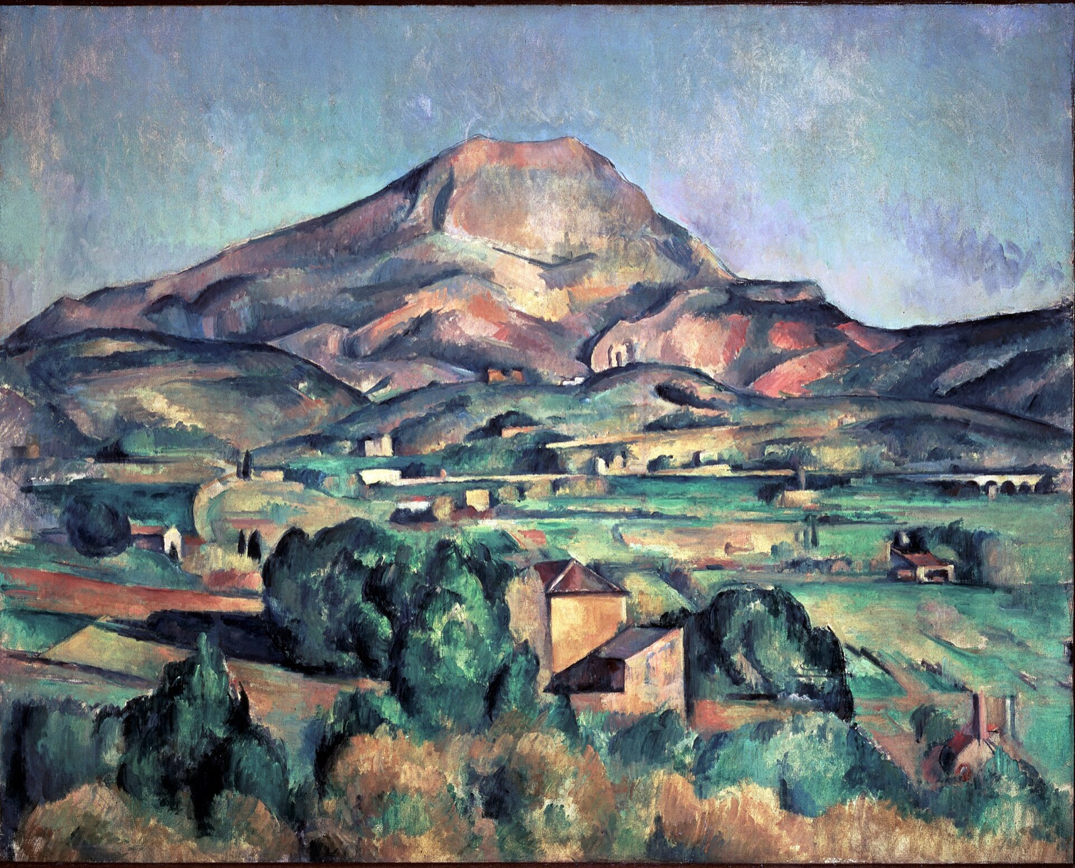
DÍLO 7 Z 7
Hora Sainte-Victoire z Bellevue
Paul Cézanne · asi 1882–1885 · Barnes Foundation · Public domain

Slide 13
NA ZÁVĚR
Reflexe
Co ze srovnání byste nepoznali, kdybyste viděli jen jedno z děl?
Který rozdíl je dán dobou a který jen povahou malíře?

